Slide 1

Název školy: Základní škola a Mateřská škola, Police nad Metují, okres Náchod
Autor: Stejskalová Hana
Název : VY_32_INOVACE_11C_18_Oxidy
Téma: Chemie 8. ročník
Číslo projektu: CZ.1.07/1.4.00/21.1431

Slide 2
Oxidy

Slide 3
Anotace
Prezentace je určena k výkladu a procvičování učiva Oxidy v 8. ročníku a opakování učiva v 9. ročníku.
Žáci budou vědět, které látky se nazývají oxidy, kyslík má v oxidech vždy oxidační číslo –II.
Vyjmenují, které oxidy mají škodlivý vliv na životní prostředí, co způsobují, jak vznikají, kde se využívají.
Popíší vlastnosti, výrobu a využití oxidu vápenatého a hlinitého.
Budou znát vlastnosti a použití oxidu titaničitého a křemičitého.
Určeno pro interaktivní výuku.

Slide 4
Oxidy
Dvouprvkové sloučeniny kyslíku a dalšího prvku.
Atomy kyslíku mají v oxidech oxidační číslo –II.
Názvy jsou dvouslovné – tvořeny z podstatného a přídavného jména.

Slide 5
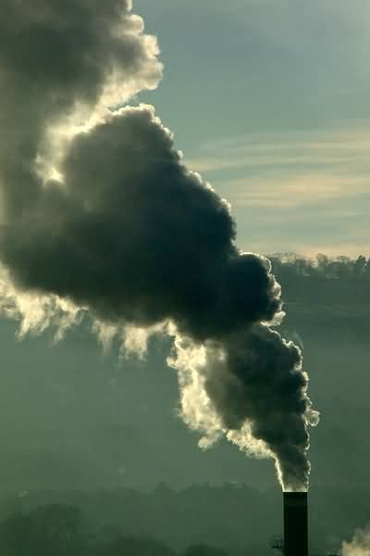
Významné oxidy
Oxid siřičitý – SO₂
      Bezbarvý, zapáchající plyn.
      Je toxický, žíravý, dráždí ke kašli.
      Vznik: meziprodukt při výrobě kyseliny sírové. Vzniká při hoření síry.
      Do ovzduší se dostává při hoření paliv obsahující sloučeniny síry.
      S oxidy dusíku způsobuje kyselé deště.
      Použití: výroba celulózy, papíru ze dřeva, bělení, dezinfekci sudů, sklepů, úlů.
Obr. 1

Slide 6
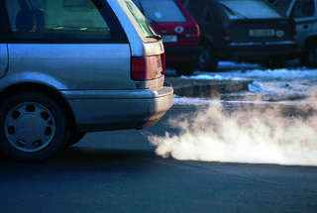
Oxid dusnatý – NO
Bezbarvý.
Do ovzduší se dostává činností spalovacích motorů. V přírodě vzniká podél dráhy blesků reakcí kyslíku a dusíku.
Výroba: meziprodukt při výrobě kyseliny dusičné.
Způsobuje kyselé deště.
Je škodlivý pro organismus.
Obr. 2

Slide 7
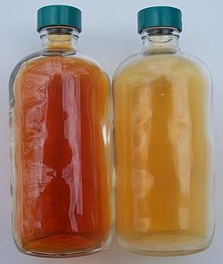
Oxid dusičitý – NO₂
Hnědočervený.
Do ovzduší se dostává činností spalovacích motorů. V přírodě vzniká podél dráhy blesků reakcí kyslíku a dusíku.
Výroba: meziprodukt při výrobě kyseliny dusičné.
Způsobuje kyselé deště.
Je škodlivý pro organismus (je jedovatý a má leptavé účinky).
Obr. 3

Slide 8
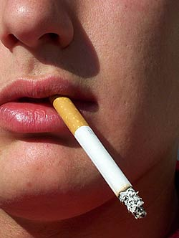
Oxid uhelnatý – CO
Bezbarvý.
Jedovatý plyn (váže se na červené krevní barvivo -> to poté nemůže přenášet kyslík v organismu).
Vznik: buď hořením uhlíkatých látek za nedostatku kyslíku, nebo reakcí oxidu uhličitého s uhlíkem.
Důležitá složka plynných paliv vyráběných z uhlí (svítiplyn).
Je složkou kouřových plynů, výfukových plynů, cigaretového kouře…
Obr. 4

Slide 9
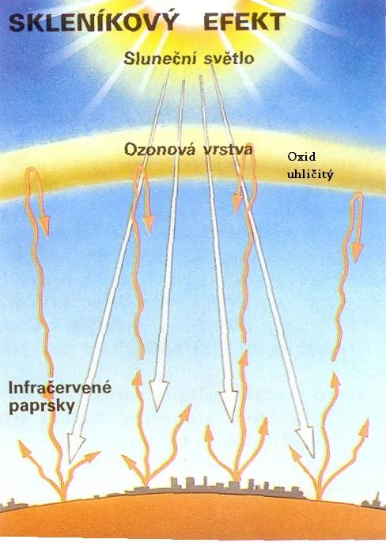
Oxid uhličitý – CO₂
Bezbarvý, nedýchatelný plyn.
Je součástí vzduchu (0,03% objemu).
Částečně rozpustný ve vodě.
Vznik: při dýchání organismů, hoření uhlíkatých látek při dostatečném přístupu kyslíku.
Výchozí látka pro tvorbu sloučenin, které vznikají při fotosyntéze.
Použití: chladicí zařízení, výroba sody, plnění hasicích přístrojů…
Způsobuje skleníkový efekt.
Obr. 5

Slide 10
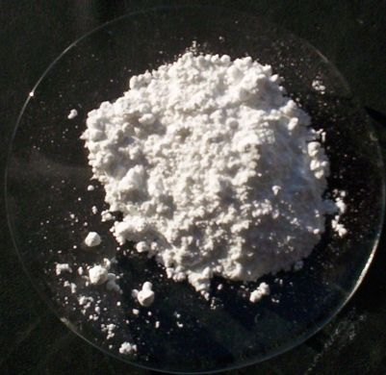
Oxid vápenatý – CaO
      Bílý, práškový nebo kusový.
      Výroba: ve vápenkách tepelným rozkladem uhličitanu vápenatého (vápence).
      Je známý jako pálené vápno.
      Použití: hašené vápno, přísada při výrobě kovů a skla, vápnění půdy.
Obr. 6

Slide 11
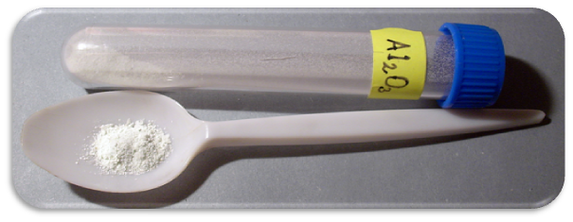
Oxid hlinitý - Al₂O₃
      V přírodě jako tvrdý nerost (korund), odrůdy – safír, rubín.
      Výroba: z bauxitu -> vzniká bílá prášková látka.
      Použití: výroba porcelánu, zubního cementu, hliníku… Uměle vyrobený jako brusivo.
Obr. 7

Slide 12
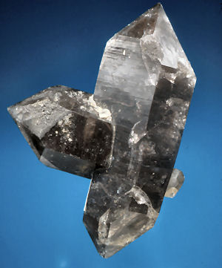
Oxid křemičitý – SiO₂
      Chemicky stálá látka, pevná, těžká.
      Použití: stavebnictví (malta, beton), sklářství (křemenný písek), hutnictví (žáruvzdorné materiály).
Obr. 8

Slide 13
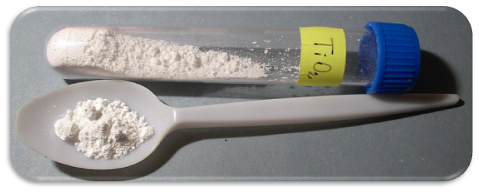
Oxid titaničitý – TiO₂
      Bílý, bez chuti a zápachu.
      Zdraví neškodný, nejedovatý prášek.
      Použití: titanová běloba jako pigment (stálá barva, nerozpouští se ve vodě ani jiných rozpouštědlech), tmely, barvy, plasty, lepidla, kancelářský papír, guma, keramika, léky, zubní pasta, kosmetika...
      Má vysoký jas a krycí schopnosti.
Obr. 9

Slide 14
Úkoly k opakování
K čemu se využívá oxid uhličitý v běžném životě?
Náplně hasicích přístrojů, součást perlivých nápojů, v chladicích zařízeních.
Vysvětli škodlivost oxidu siřičitého.
Způsobuje kyselé deště. Účinkem vlhkosti z něj vznikají v atmosféře kyseliny siřičitá a sírová, ty pak okyselují dešťovou vodu.
K čemu se používá titanová běloba?
Jako bílý pigment s vysokým jasem a krycími schopnostmi, barvivo v lécích, potravinách, zubních pastách, kosmetice…

Slide 15
Zdroje a citace
Obr. 1 AUTOR NEUVEDEN. Učebnice chemie pro 8. ročník ZŠ [online]. [cit. 24.1.2013]. Dostupný na WWW: http://www.zschemie.euweb.cz/sira/kour.jpg
Obr. 2 AUTOR NEUVEDEN. Vítaný recordum.com [online]. [cit. 24.1.2013]. Dostupný na WWW: http://www.recordum.com/_images/4289.jpg
Obr. 3 AUTOR NEUVEDEN. Wikipedia.cz [online]. [cit. 24.1.2013]. Dostupný na WWW: http://upload.wikimedia.org/wikipedia/commons/thumb/8/8b/NO2-N2O4.jpg/250px-NO2-N2O4.jpg

Slide 16
Zdroje a citace
Obr. 4 AUTOR NEUVEDEN. Ošetření zubů - OšetřeníZubů.cz [online]. [cit. 24.1.2013]. Dostupný na WWW: http://www.osetrenizubu.cz/photo/kourici-oblicej.jpg
Obr. 5 AUTOR NEUVEDEN. Voda [online]. [cit. 24.1.2013]. Dostupný na WWW: http://www.krivanova.wz.cz/obr14.jpg
Obr. 6 AUTOR NEUVEDEN. Wikipedia.cz [online]. [cit. 24.1.2013]. Dostupný na WWW: http://upload.wikimedia.org/wikipedia/commons/0/04/Calcium_carbonate.jpg
Obr. 7 MANGL, Ondřej. Wikipedia.cz [online]. [cit. 24.1.2013]. Dostupný na WWW: http://upload.wikimedia.org/wikipedia/commons/a/a2/Oxid_hlinit%C3%BD.PNG

Slide 17
Zdroje a citace
Obr. 8 AUTOR NEUVEDEN. Zajímavé Šutry [online]. [cit. 24.1.2013]. Dostupný na WWW: http://www.netstate.com/states/symb/gemstones/images/smoky_quartz_ny_state_museum.jpg
Obr. 9 MANGL, Ondřej. Wikipedia.cz [online]. [cit. 24.1.2013]. Dostupný na WWW: http://upload.wikimedia.org/wikipedia/commons/3/3a/Oxid_titani%C4%8Dit%C3%BD.PNG
ŠKODA, Jiří; DOULÍK, Pavel. Chemie 8 učebnice pro základní školy a víceletá gymnázia. Plzeň: Fraus, 2006, ISBN 80-7238-442-2.
BENEŠ, Pavel; PUMPR, Václav; BANÝR, Jiří. Základy chemie 1 pro 2. stupeň základní školy, nižší ročníky víceletých gymnázií a střední školy. Praha: Fortuna, 1993, ISBN 80-7168-043-5.

